Slide 1




CAPSTONE
POS - ANALYTICS
Plataforma Híbrida de Punto de Venta con Motor de Minería de Datos Local y Sincronización Cloud para Gestión y Analítica Remota en Comercio Minorista
PRESENTADO POR
Joaquín Cabrera, Sebastian Quilodran y Brayan Cid

Slide 2

PROBLEMÁTICA
Herramientas inaccesibles: El Business Intelligence corporativo es costoso, complejo e inalcanzable para el pequeño comercio.
Datos sin explotar: Los POS convencionales solo acumulan registros pasivos sin convertirlos en decisiones comerciales útiles.
Dependencia crítica de red: Las plataformas en la nube paralizan la venta y el cobro ante cualquier corte de Internet o caída de servidor.
POS-Analytics

Slide 3
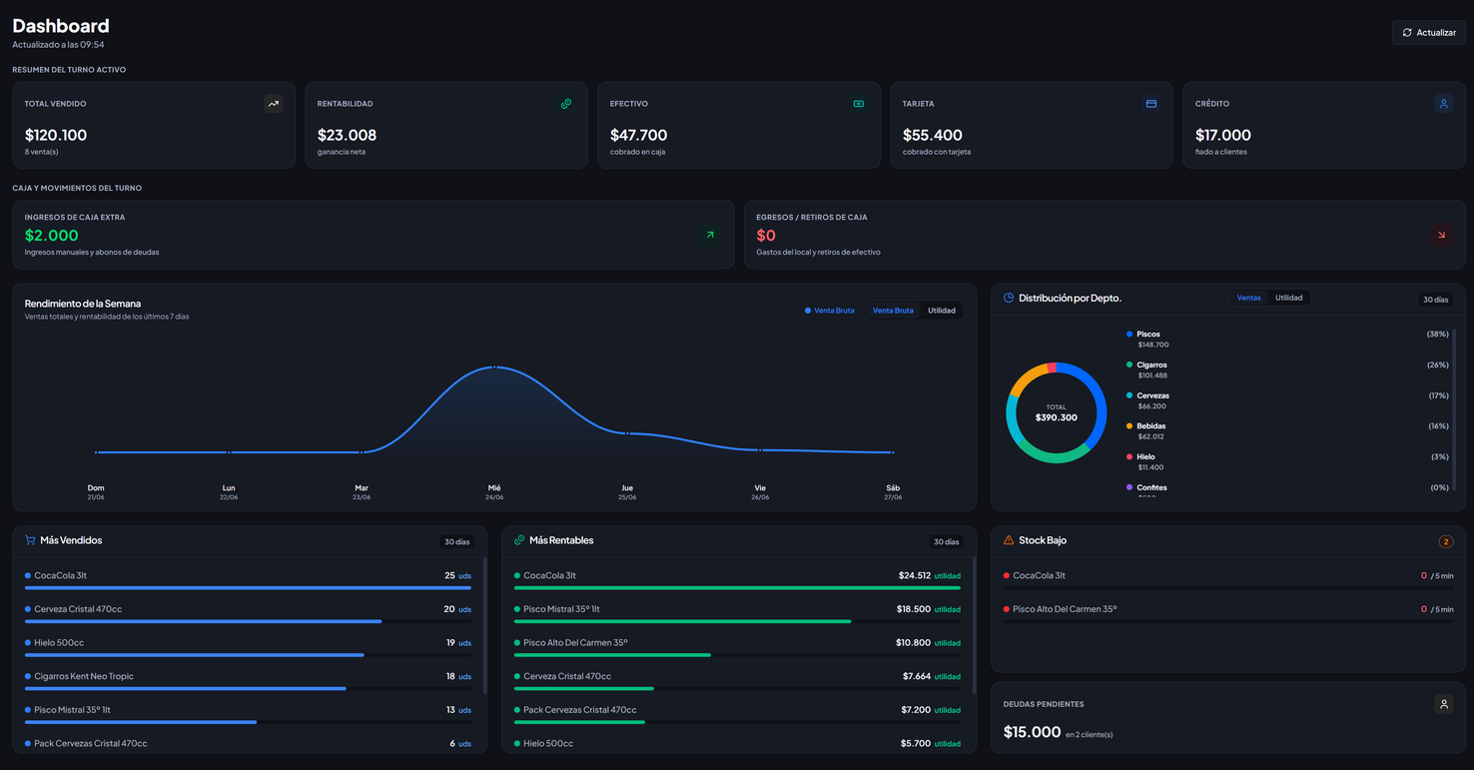
SOLUCION PROPUESTA
Terminal POS Offline-First: Software de escritorio de alta velocidad y funcionamiento autónomo, integrado con lectores ópticos e impresoras térmicas.
Motor Analítico Transaccional Local: Procesamiento en segundo plano que extrae patrones de demanda temporal, márgenes netos y reglas de afinidad entre productos.
Capa Cloud y Supervisión Remota: Replicación asíncrona tolerante a fallos hacia la nube y panel web móvil para consulta de métricas en tiempo real.
POS-Analytics

Slide 4

OBJETIVO GENERAL
Desarrollar una plataforma híbrida de punto de venta con un motor de análisis e inteligencia de ventas local y sincronización asíncrona hacia la nube

Slide 5
1.000
Centralización y continuidad de caja:
OBJETIVOS ESPECÍFICOS
Centralizar cobro e inventario registrando al menos 1.000 comprobantes continuos en el local sin interrupciones ni iregularidades dentro de 5 semanas de puesta en marcha.
5
Descubrimiento de oportunidades comerciales:
Procesar datos transaccionales para identificar al menos 5 reglas de compra cruzada y presentar un reporte que derive en al menos una acción comercial validada en 10 semanas
POS-Analytics

Slide 6


Diagnóstico y optimización de inventario:
Resiliencia e integridad cloud:
Implementar un módulo de alertas automáticas de reposición y clasificación de rotación con un 85% de precisión en sugerencias validadas con el comerciante en 12 semanas.
Garantizar un 100% de consistencia transaccional (cero datos perdidos o duplicados) entre la terminal local y el dashboard web móvil durante 15 jornadas operativas continuas
POS-Analytics

Slide 7
1 | Terminal de escritorio para mostrador con módulos de venta rápida, catálogo, control de existencias y arqueo de turnos
2 | Motor analítico local con algoritmos deterministas de asociación y análisis temporal.
3 | Dashboard web responsivo optimizado para supervisión remota en teléfonos móviles.
4 | Validación operativa en terreno con comerciantes activos y transacciones reales.
ALCANCES
LIMITES
1 | Arquitectura mono-caja: El soporte está diseñado para operar en una única terminal principal de mostrador por local comercial.
2 | Dependencia de conectividad intermitente para funciones remotas: Si bien la terminal opera de forma 100% autónoma y no requiere Internet para vender o analizar datos en el local, el envío de datos a la nube y el uso del panel web móvil requieren que el equipo disponga de conexión en algún momento para sincronizar.
3 | Desacoplamiento de facturación tributaria formal (SII): El sistema no emite boletas o facturas electrónicas oficiales ante el Servicio de Impuestos Internos; su alcance se restringe a tickets térmicos y comprobantes de control interno.

Slide 8
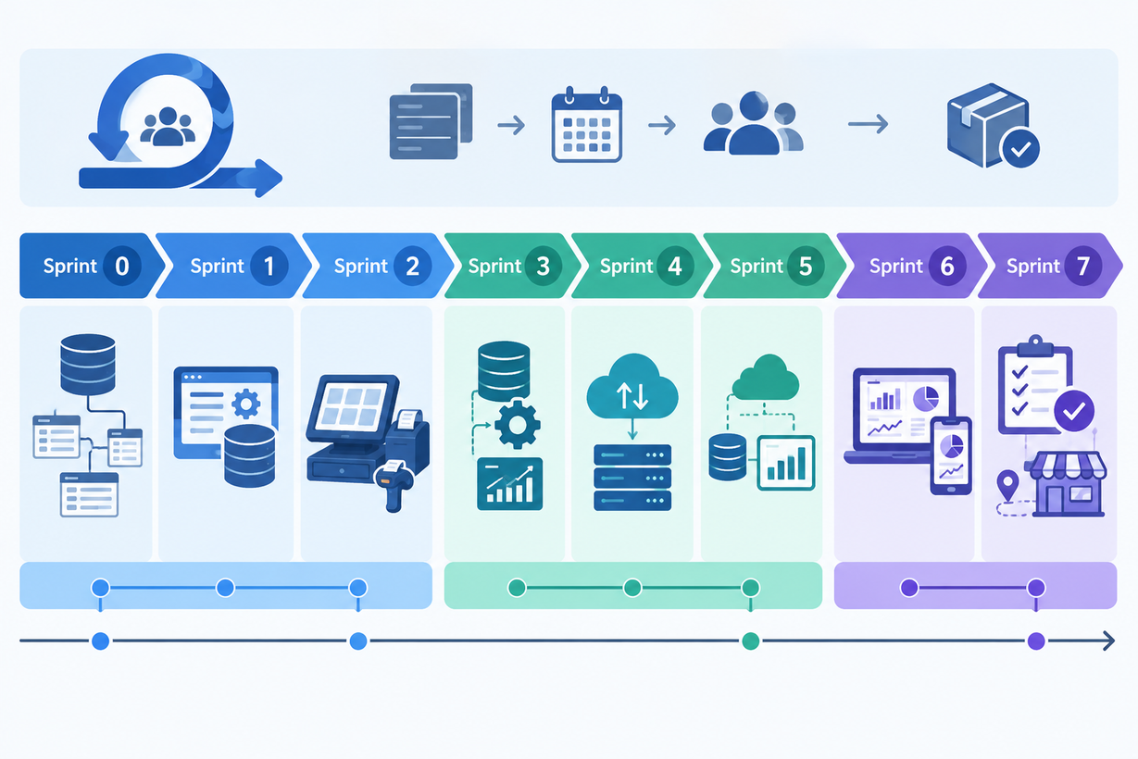
METODOLOGÍA
Marco ágil: Scrum puro distribuido en 7 sprints quincenales (14 semanas lectivas efectivas).
Sprints 0 al 2: Modelado relacional, gestión base y MVP funcional de caja operativa.
Sprints 3 al 5: Motor analítico y sincronización cloud.
Sprints 6 y 7: Dashboard web móvil, testing y validación en terreno.
POS-Analytics

Slide 9






POS
Electron, React.js, TypeScript,
TECNOLOGÍAS
DB
SQLite, PostgreSQL
ANALITICA
Node.js, TypeScript
PWA
Next.js
POS-Analytics

Slide 10
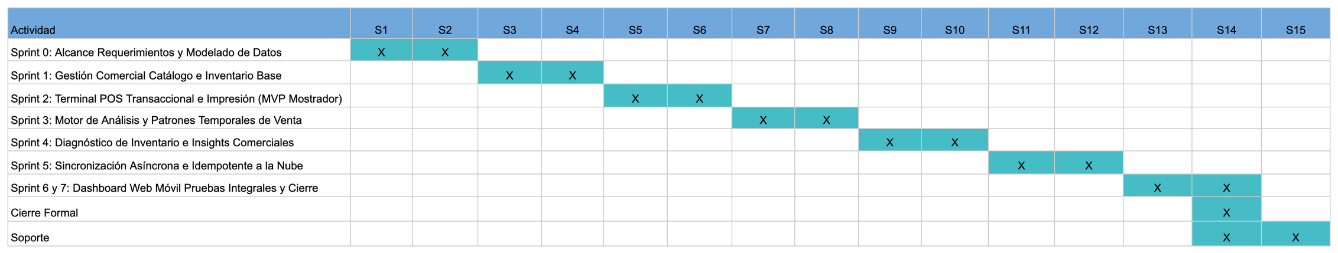
CRONOGRAMA
sprints
POS-Analytics

Slide 11
CONCLUSIÓN

Slide 12
PREGUNTAS

